Slide 1
”Sildig opvågnen”
Steen Steeensen Blicher – kanonforfatter.
Romantisme + poetisk realisme

Slide 2
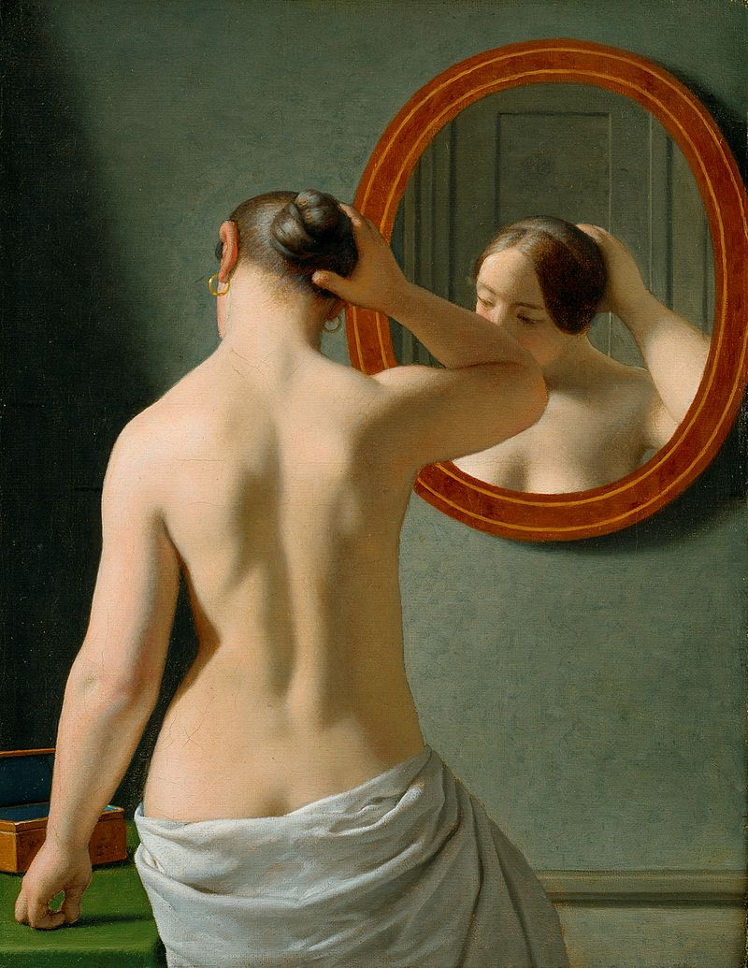
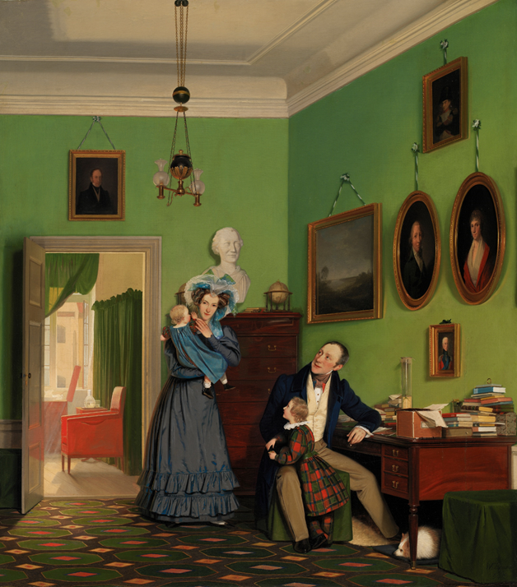
Litteraturhistorisk perspektiv
Biedermeier (1820’erne):
Udtryk for borgerens gode smag. I kunsten dyrkedes biedermeier med fokus på værdierne: idyl, hygge, familie, fortrængning af konflikter og den rette moral.
Står i kontrast til universalromantikken og nyplatonisme, idet den dyrker det hjemlige og jordnære.
Idealisering af det nære, det intime og det hjemlige = Biedermeier.
Romantisme (1830’erne – 1850):
Modreaktion til biedermeier.
Romantisme dyrker de mørke og skyggefulde sider af menneskets psyke.
Notes:
Familien Waagepetersen, 1830, Wilhelm Bendz
C.W. Eckersberg: ”En nøgen fra ryggen set kvinde sætter sit hård foran et spejl” (1837)

Slide 3
Nøglebegreber til romantisme:
Det interessante er et middel for at opnå det skønne.
Det kan defineres som det øjeblik, hvori noget kendt og ukendt brydes, hvor sjælens inderste, skyggesiden, angsten og den eksistentielle dybde folder sig udad.
Øjeblikket er den interessante ramme for mødet med det skønne, der kortvarigt kan hele følelsen af splittelse. I mødet med det skønne kan subjektet veksle mellem følelsen af absolut tomhed og øjeblikkets fylde. – Forfængelighed: Livet forgår.
Dobbeltgængermotivet: I litteraturen møder vi personer, der er splittede mellem en lys og mørk side af personligheden. Disse to sider udspaltes i to personer, men er i virkeligheden to sider af samme person.

Slide 4

”Sildig opvågnen” (1828)
I litteraturen er St. Steensen Blichers ”Sildig opvågnen” (1828) eksemplarisk i denne forbindelse.
Et spidsborgerligt biedermeiermiljø i provinsen, hvor hovedpersonerne er til maskebal. Forskellige forviklinger i deres respektive ægteskaber viser imidlertid en anden side af det ordentlige som konsekvens af maskeballet. Nok holder alle facaden, men under den hersker løgn og dobbeltmoral, der bliver fatal.

Slide 5
Blicher – en kanonforfatter
Blichers noveller rækker ud over deres samtid. Der er tale om tekster, som indeholder udfordrende tanker om det liv, vi lever med hinanden. Man bliver aldrig færdig med dem, fordi de – på trods af at de er skrevet for cirka 200 år siden – inviterer os ind i en verden, hvor der kastes lys over vores liv, så det både genkendeligt og overraskende.
Psykologisk realisme – Blicher i dag.
Blicher havde en formidabel psykologisk indsigt, og det er først og fremmest det, der gør hans noveller interessante at læse.
I ”Sildig opvågnen” ser man, hvordan konflikter mellem norm og lyst påvirker mennesket.

Slide 6
Blicher
Psykologisk realisme er meget sigende for Blichers store noveller. Det dækker over, at personerne er genkendelige i deres følelser. Blicher beskriver netop de indviklede psykologiske spil samt de svære valg og dilemmaer, hvor personerne sjældent har et harmonisk forhold til omverdenen. Derigennem stiller han karakterernes indre liv til skue, så læseren får et tydeligt og troværdigt billede af de følelser, mennesker tumler med. Sådan som mange af os kender det fra virkelighedens verden.
Blicher beskriver mennesker, som mennesker rent faktisk er, og ikke som de burde være. Derfor er han realist, hvor størstedelen af samtidens romantiske forfattere var idealister. Hans psykologiske indsigt og evne til at rejse moralske dilemmaer i novellerne er nok han største bedrift og grunden til, at han stadig er værd at læse.

Slide 7
Læsespørgsmål
I har læst side 102-107 (”… måske ligeså lidet udslukkes.”)
Hvad fanger jeres nysgerrighed i novellens begyndelse?
Dagens fokus: Fortælleren.
Hvad kendetegner fortælleren hos Blicher?

Slide 8
Den klassiske novelle | Den blicherske novelle
Kort episk tekst, der fortæller en handling, som ofte er realistisk. Den fylder som regel 1-8 sider. | Lang episk tekst –efter hver vigtig handlinger følger et langt afsnit, hvor fortælleren reflekterer over det hændte. Fx i ”Sildig opvågnen”.
Strækker sig over kort tid. Ofte en dag eller to | Strækker sig over mange år, da novellerne ofte beskriver livsforløb.
Har et enstrenget forløb; altså én hovedhandling, og den har et begrænset persongalleri og foregår i få miljøer. | Ingen kronologisk fremadskridende handling, men i stedet en række sceniske fremstillinger og spring i tid, som læseren selv må forbinde, så det giver mening .
Indeholder en begivenhed, der bryder med den gældende orden. Begivenheden er ofte af dramatisk karakter. | Dramatiske begivenheder som utroskab, selvmord og mord – et særligt træk er, at novellerne foregiver, at handlingen har fundet sted i virkeligheden. Gang på gang henvises der til dagbogsnotater, til retsprotokoller eller andet, som signalerer, at det beskrevne er en form for dokumentarisme.
Fortælles som regel gennem en tredjepersonsfortæller , der enten kan være alvidende eller blot observerende. | Benytter sig IKKE af en alvidende fortæller, men derimod en personaliseret jeg-fortæller, der er dybt involveret i det fortalte. Fortælleren er så involveret i begivenhederne, at læserens fokus glider fra selve handlingen over på fortælleren selv og hans engagement og tolkning af det skete.
Begynder typisk in medias res og har ofte en iøjnefaldende og ofte lukket slutning, hvor teksterne når frem til en moralsk eller politisk pointe | Åben slutning, som medfører, at der gives flere tolkninger af begivenheden.

Slide 9
Hvorfor er fortælleren vigtig at beskæftige sig med i litteraturen?
Fortælleren er læserens adgang til fortællingens fiktive univers.
Fortælleren har magt over vores oplevelse af teksten.
En bevidsthed om fortællertypen gør os i stand til at overveje effekten af måden, som f.eks. Personer og begivenheder beskrives på, og derved bliver vi i stand til at gennemskue fortællerens indflydelse.
I dag skal vi fokusere på den personaliserede jeg-fortællers indflydelse på læserens oplevelse af begivenheden.

Slide 10
Den personaliserede jeg-fortæller
Vi som læsere ser verdenen ud fra jegets synsvinkel og har altså ikke indblik i øvrige personers indre.
Den personaliserede jeg-fortæller har selv været til stede ved begivenhederne og har del i handlingen, og dette gør jeget noget ud af at beskrive.

Slide 11
Husk på, at ligegyldig hvilke fortællere der er med i en tekst, så har forfatterens valg af fortæller betydning for vores adgang til og opfattelse af tekstens univers. Derfor er fortælleren helt central, når vi analyserer tekster.

